Slide 1
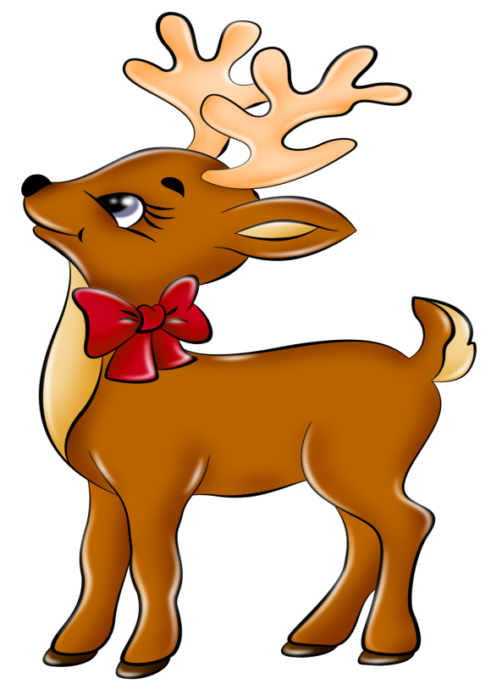
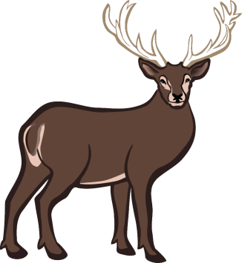
Остров Авки (человек-природа)
Птичий мир – содержит рисунки птиц, макеты птиц и их гнезд
Водный мир- рисунок реки Таз (на стене), рыб в ней, аквариум
Метеостанция – расположена на улице
Чум чудес – Рисунок в виде чума – это зона познания и эксперимента
Звери Ямала – рисунки и макеты
«Сбережем родной Ямал – он нам отчим домом стал!»

Slide 2
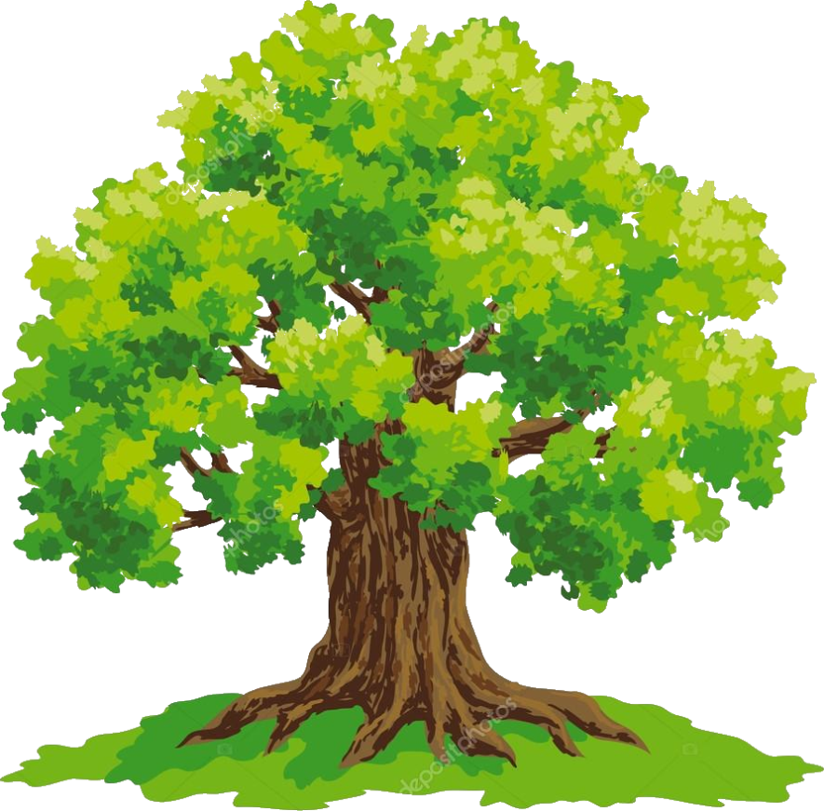
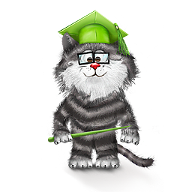
Лукоморье (человек-знак)
Буквы
Цифры
- создание мультипликационных фильмов
- создание видеосюжетов
- интервьюирование
Знаки жестов
Знаки безопасности
«Ценим знаки все вокруг – знак всем людям важный друг!»

Slide 3
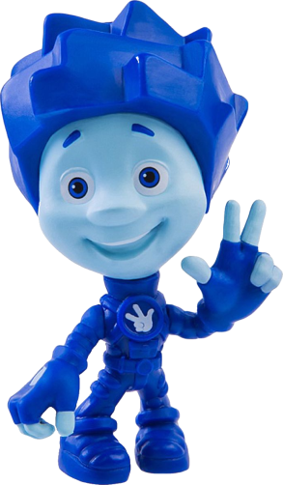
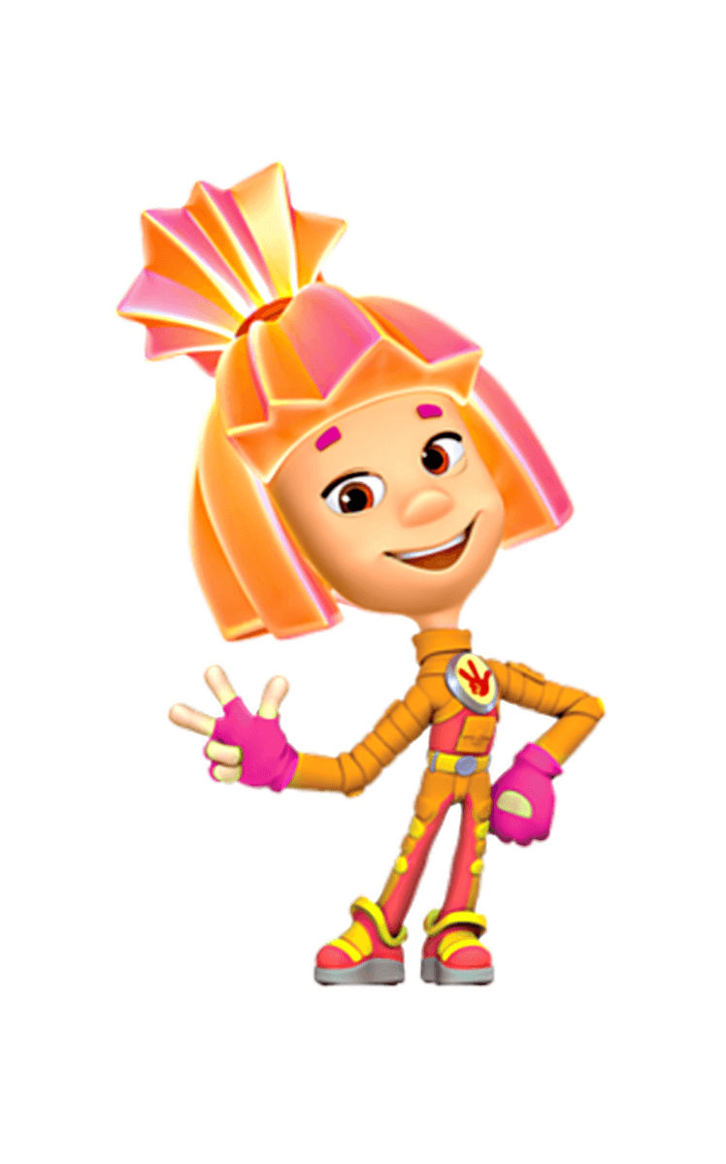
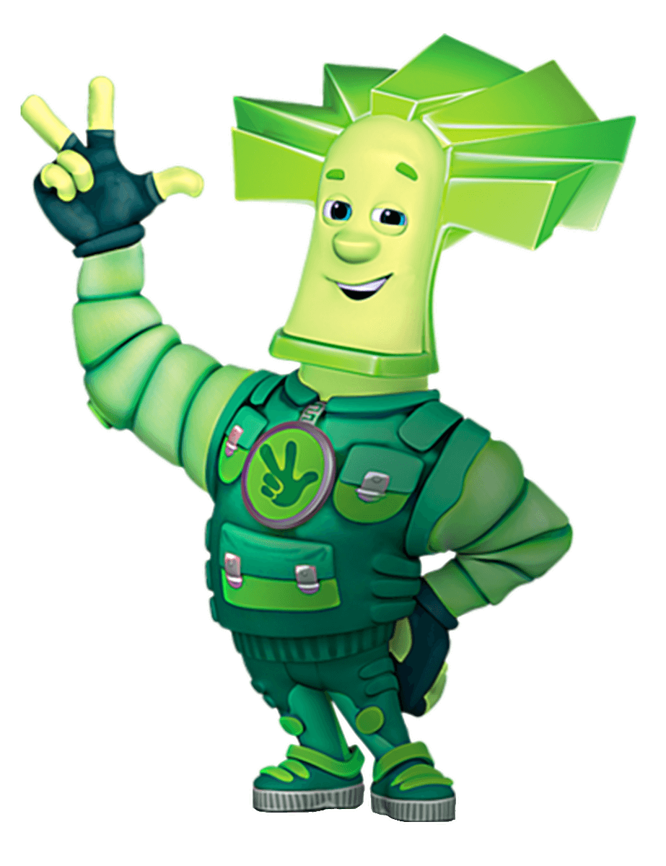
Технолоджи (человек-знак)
Дети знакомятся с разными видами конструкторов и робототехники
На острове детей встречают его жители Нео-Фиксики.
В портфельчиках – помогаторах разные виды заданий
Изучите строение
предложенных механизмов на практике
Реши мои ребусы и головоломки
Предложи новшества
«Техническому творчеству – БЫТЬ!»

Slide 4
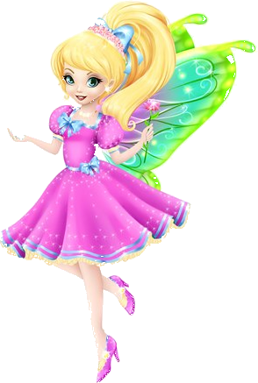
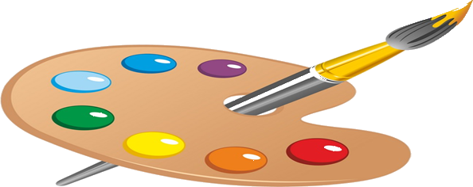
Остров талантов (человек-худ.образ)
Фея Радужка сопровождает детей по зонам творчества предлагая им задания в выбранной сфере искусства.
Выбрать сферу искусства на сегодня детям помогает «волшебная» палитра. Она, вращаясь как волчок, останавливается на определенном цвете. Стрелка волчка в данном случаи кисточка
Красный – музыка
Оранжевый – живопись
Желтый – скульптура
Зеленый – литература
Голубой – театр
Синий – декоративно – прикладное искусство
Фиолетовый – архитектура
«Таланты трудно распознать – их будем вместе развивать!»

Slide 5
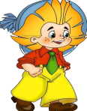
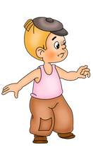
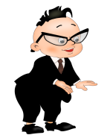
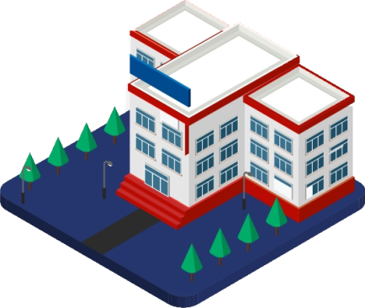
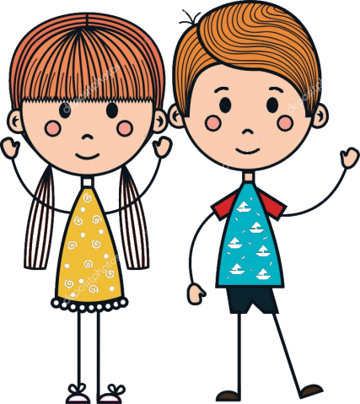
Цветочный город
(человек-человек)
1. Бюро профессий - предлагает выбрать ту профессию, с которой они будут знакомиться сегодня.
2. Далее детей встречают представители профессий.
Они предлагают детям изучить:
• особенности профессии
•инвентарь и атрибуты профессии
• дидактические игры
3. Далее дети должны оценить:
• сложность профессии
• важность профессии
• редкость профессии
• взаимодействие с людьми
«Много есть профессий разных. Нужно все о них узнать.
В этом городе, ребята, мы их будем изучать»

